Slide 1

#DOEORGÃOS

Slide 2
Desafios existentes
37.818
2.333
36%
42%
Pessoas morreram à espera de um transplante de órgão no Brasil
Dos potenciais doadores dizem que não doariam seus órgãos
Das famílias recusaram a doação de órgãos de seus parentes após morte encefálica comprovada.
De pessoas ativas na fila de espera.
*Março 2020
Fontes: Agência Brasil / Associação Brasileira de Transplante de Órgãos

Slide 3
Macrotendências para Doação de órgãos
36,3M
2.282
+7%
BRASILEIROS SÃO ELEGÍVEIS PARA SEREM DOADORES (2020)
Número de Transplantes de Órgãos Sólidos e Tecidos
entre janeiro e março de 2020
No número de doadores de órgãos no Brasil
Fontes: Agência Brasil / Associação Brasileira de Transplante de Órgãos / Ministério da Saúde

Slide 4
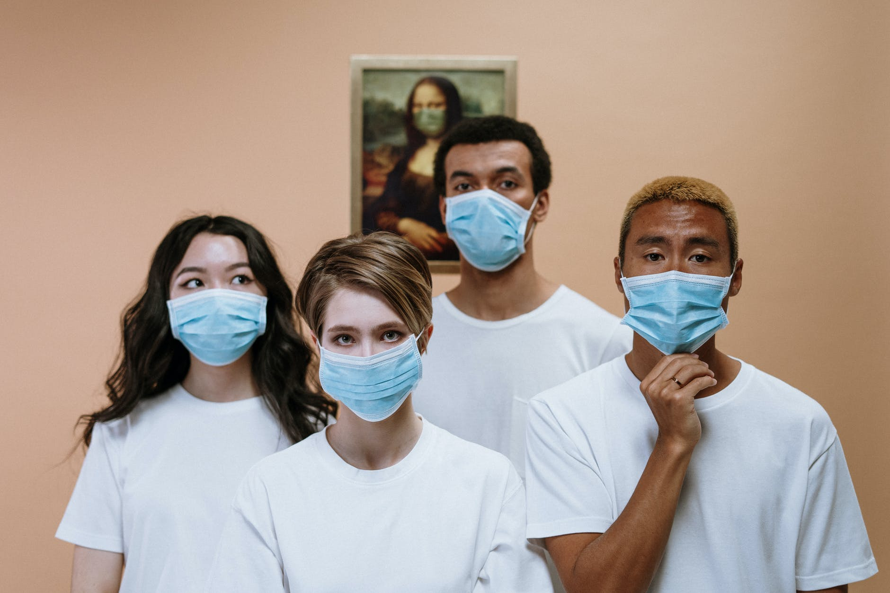



Gabi
14 anos, São Paulo
Estudante
Adora a família
Gosta de animais
Fã da Marta da Seleção brasileira
Metas
Dores
Influências
Conhecer a serra e outros lugares pelo mundo;
Ser médica, geriatra ou pediatra, adora velhinhos e crianças;
Brincar com seus amigxs;
Não poder respirar sem aparelhos;
Ter que ficar vivendo apenas em casa e hospital;
YouTube;
Redes Sociais;
Hospital;

Slide 6
Jornada do Usuário
Cadastro do Usuário
Usuário tira dúvidas
Gera fotos personalizadas
Gera conscientização e empatia pelo próximo
1
Obtém informações sobre doação de órgãos
+
Aumento do número de doadores
2
Crie fotos personalizadas para compartilhar em redes sociais
+
Vidas
3
Define o perfil do usuário em relação a doador e receptor

Slide 7

Diferenciais
Conteúdos de fácil entendimento
Fotos que geram engajamento em todas as redes sociais
Contato mais próximo com as pessoas
Ser gratuíto

Slide 8
Resultados Esperados
Resolver problemas da falta de informação para sociedade em relação a doação de órgãos
Aumentar o número de doadores
Tornar a plataforma referência no assunto
Aumentar o aceite das famílias em relação a doação de orgãos

Slide 9
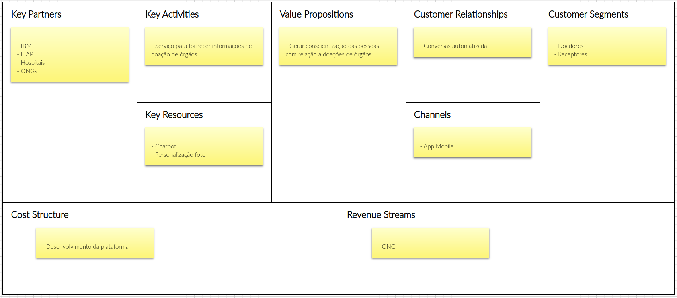
Business Model Canvas

Slide 10
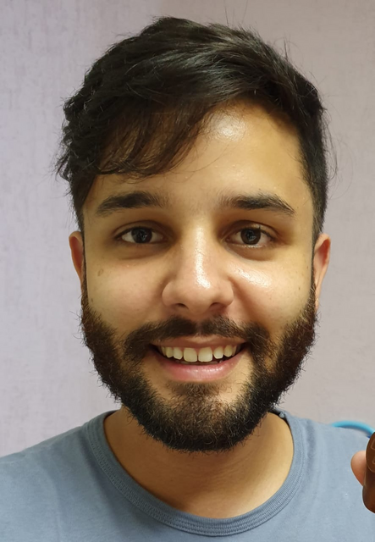
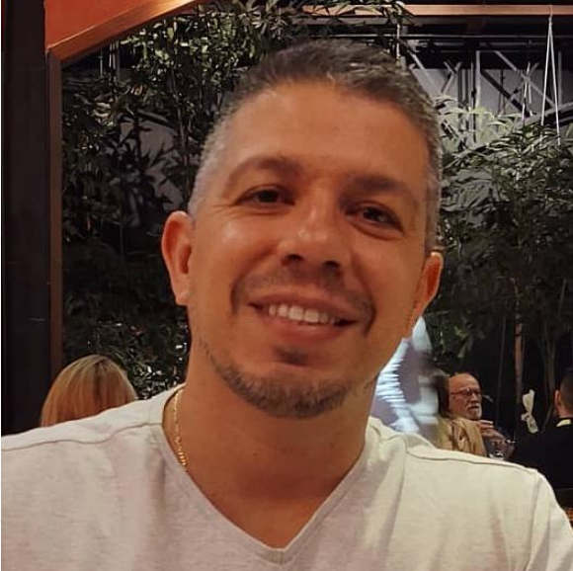
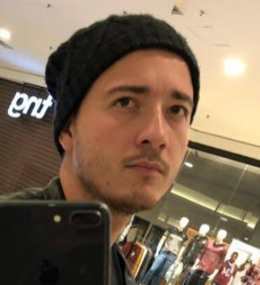
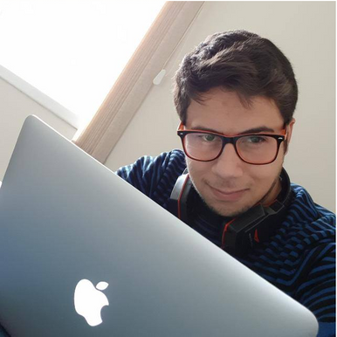
Nosso Time
Bruno Lima
Helio Nascimento
Sidnei Rocha
Ernandes Guedes

